Slide 1
Meme-portal
kaan Baylan
Julian Garn
Jakob Rumpelsberger
Elias Schächl
Simon Primetzhofer

Slide 2
Agenda
THemA
Team
Architektur
Db-modell
Backend
Jwt
Frontend
demo

Slide 3
THemA
Meme-Portal

Slide 4


Darstellung von Bearbeiteten Bildern in einem Portal
Editor mit Meme-Templates
Notes:
Kurz erklären was unser Projekt eigentlich ist und was es kann

Slide 5
Agenda
THemA
Team
Architektur
Db-modell
Backend
Frontend
demo

Slide 6
Team
Unser Team

Slide 7
Team
Jakob Rumpelsberger
Simon Primetzhofer
Kaan Baylan
Julian Garn
Elias Schächl
Backend und Frontend
Verwalten der eigenen Bilder
Suchfunktion
Adminbereich
Backend, Frontend und Projektleitung
Layout der Applikation
Verwalten der Bilder
Suchfunktion
Portalkomponente zur Darstellung der Bilder
Frontend
Bildeditor
Upload bearbeiteter Bilder in das Portal
Abschlussbericht
Präsentation
Backend und Frontend
Userverwaltung im Backend
Request-Seite
Profileinstellungen im Frontend bearbeiten
Bildeditor
Backend und Frontend
Registrierungsseite für neue Benutzer
Login-Seite zur Authentifizierung bei geschützten Bereichen
Adminbereich
Notes:
Team jeder stellt sich vor + seine Kompetenzbereiche

Slide 8
Team
Kaan Baylan
Jakob Rumpelsberger
Frontend
Bildeditor
Upload bearbeiteter Bilder in das Portal
Abschlussbericht
Präsentation
Backend und Frontend
Verwalten der eigenen Bilder
Suchfunktion
Adminbereich
Julian Garn
Backend und Frontend
Userverwaltung im Backend
Request-Seite
Profileinstellungen im Frontend bearbeiten
Bildeditor
Elias Schächl
Simon Primetzhofer
Backend und Frontend
Registrierungsseite für neue Benutzer
Login-Seite zur Authentifizierung bei geschützten Bereichen
Adminbereich
Backend, Frontend und Projektleitung
Layout der Applikation
Verwalten der Bilder
Suchfunktion
Portalkomponente zur Darstellung der Bilder
Notes:
Überblick nochmal übers Team

Slide 9
Agenda
THemA
Team
Architektur
Db-modell
Backend
Frontend
demo

Slide 10
Architektur
SQL-Server
Notes:
SQL-Server -> Unsere DB

Slide 11
SQL-Server
DB-Modell
Pictures
PictureId
Title
Tag
CreationDate
CreatorUserId
Image
RequestItems
RequestId
Title
Description
RelatedPicturePictureId
RelatedUserUserId
PortalUsers
UserId
Username
Mail
Password
IsAdmin
Notes:
DB-Modell erklären
Zusammenhänge erklären

Slide 12
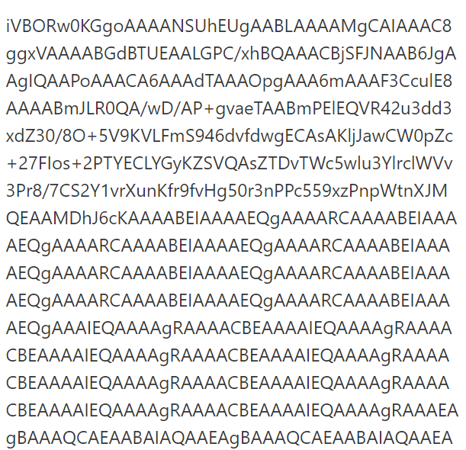

Image – Base64
SQL-Server
Notes:
Um Bilder in DB direkt zu speichern, Nutzung von base64
Kurz base64 erklären

Slide 13
Architektur
SQL-Server
Backend

Slide 14

Backend
Backend
.NET Core
CRUD auf DB
REST-API
Usermanagement
Usermanagement
Notes:
Was ist das Backend? .Net Core Anwendung
Create, Read, Upate und Delete auf die Datenbank
REST-API erklären (evtl. weitere Folie)
Usermanagement -> JWT nächste Folie

Slide 15
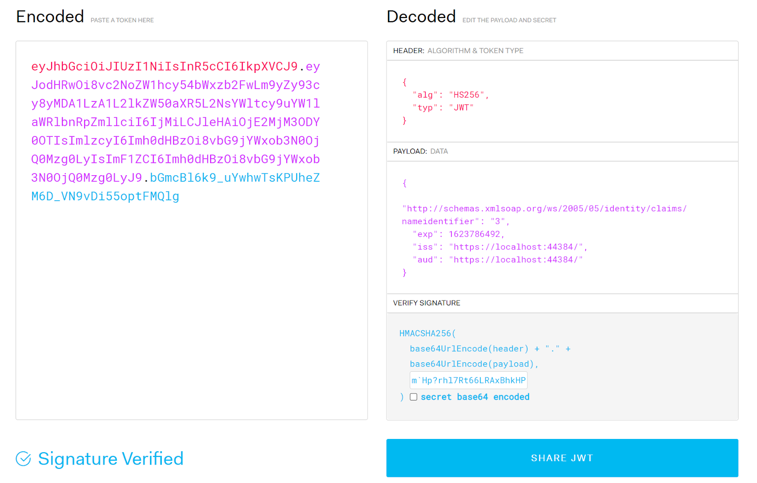
Backend - JWT
Backend
Notes:
JWT kurz erklären und Beispiel zeigen

Slide 16
Architektur
SQL-Server
Backend
Frontend
Bildbearbeitungstool
Online-Portal
Adminbereich
Notes:
Frontend Verbindung zu Backend über Rest
Komponenten kurz aufzählen und erklären

Slide 17

Frontend

Slide 18
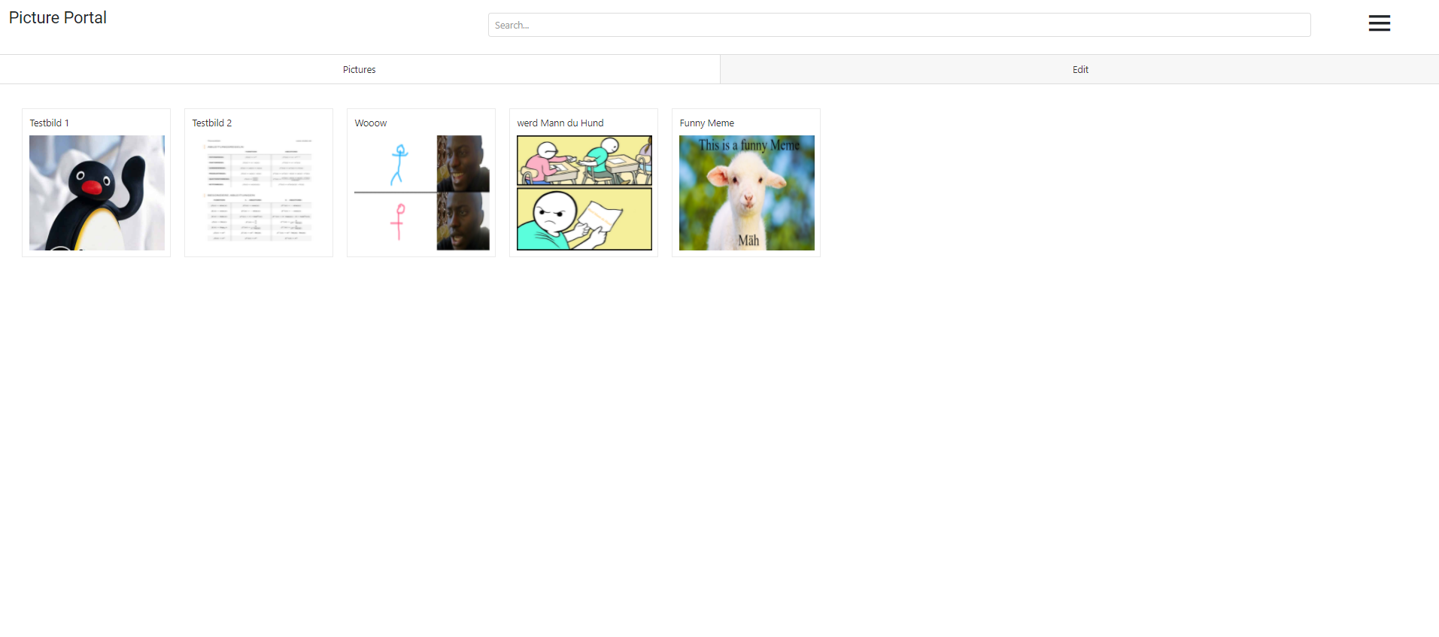

Slide 19
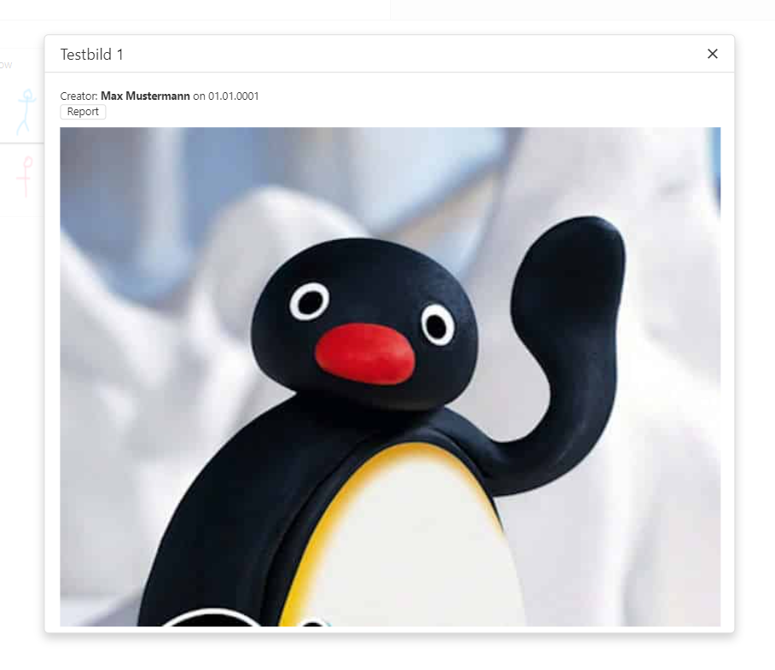

Slide 20
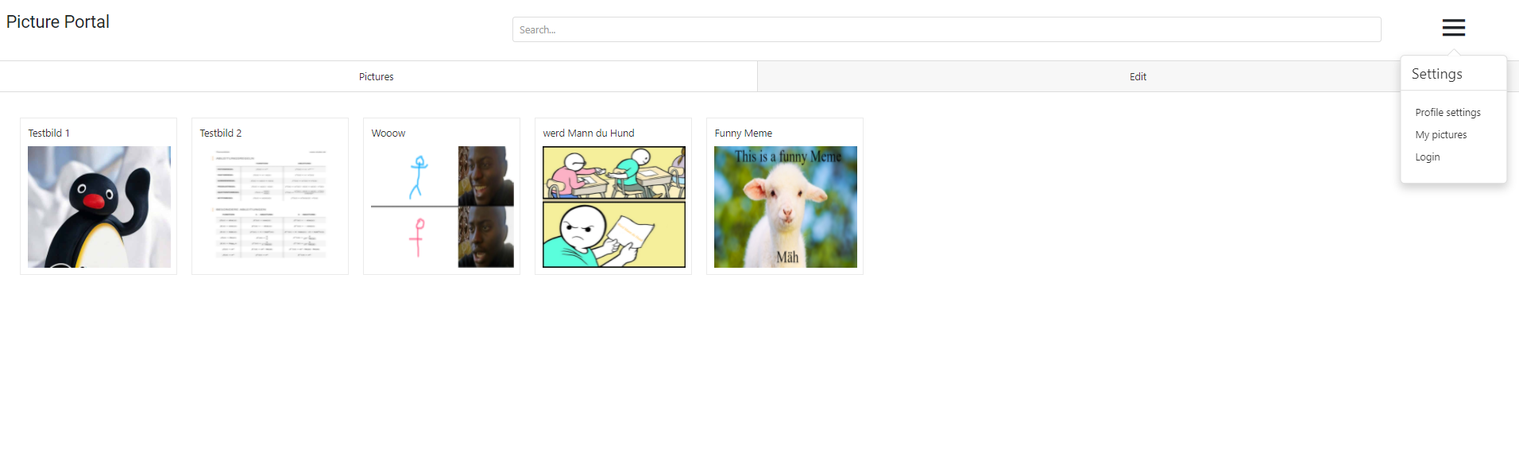

Slide 21
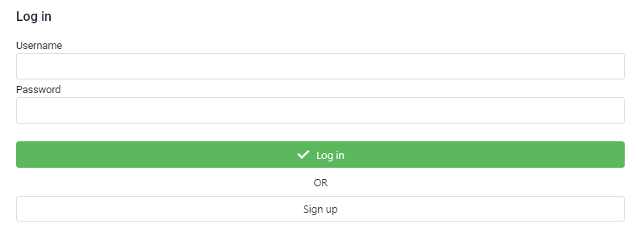

Slide 22
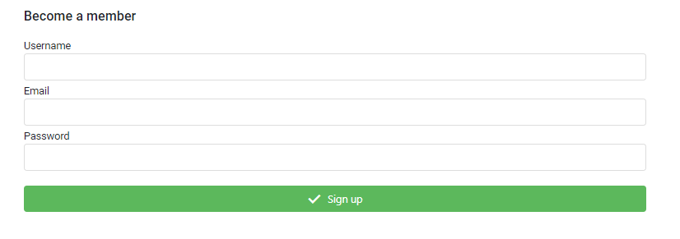

Slide 23
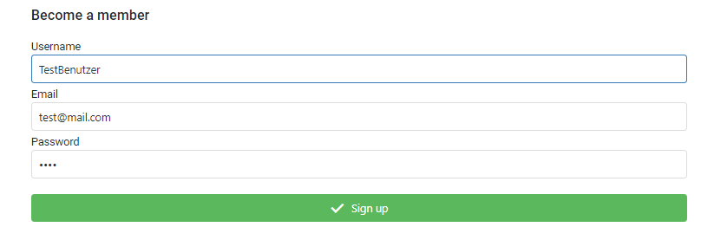
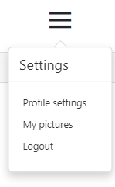

Slide 24
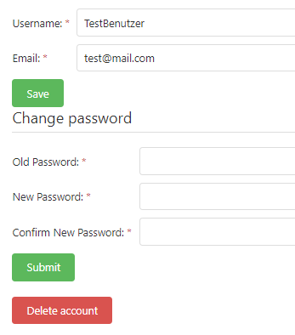

Slide 25
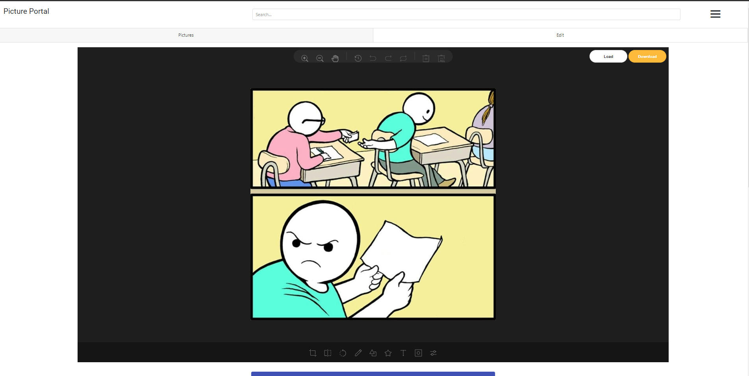

Slide 26
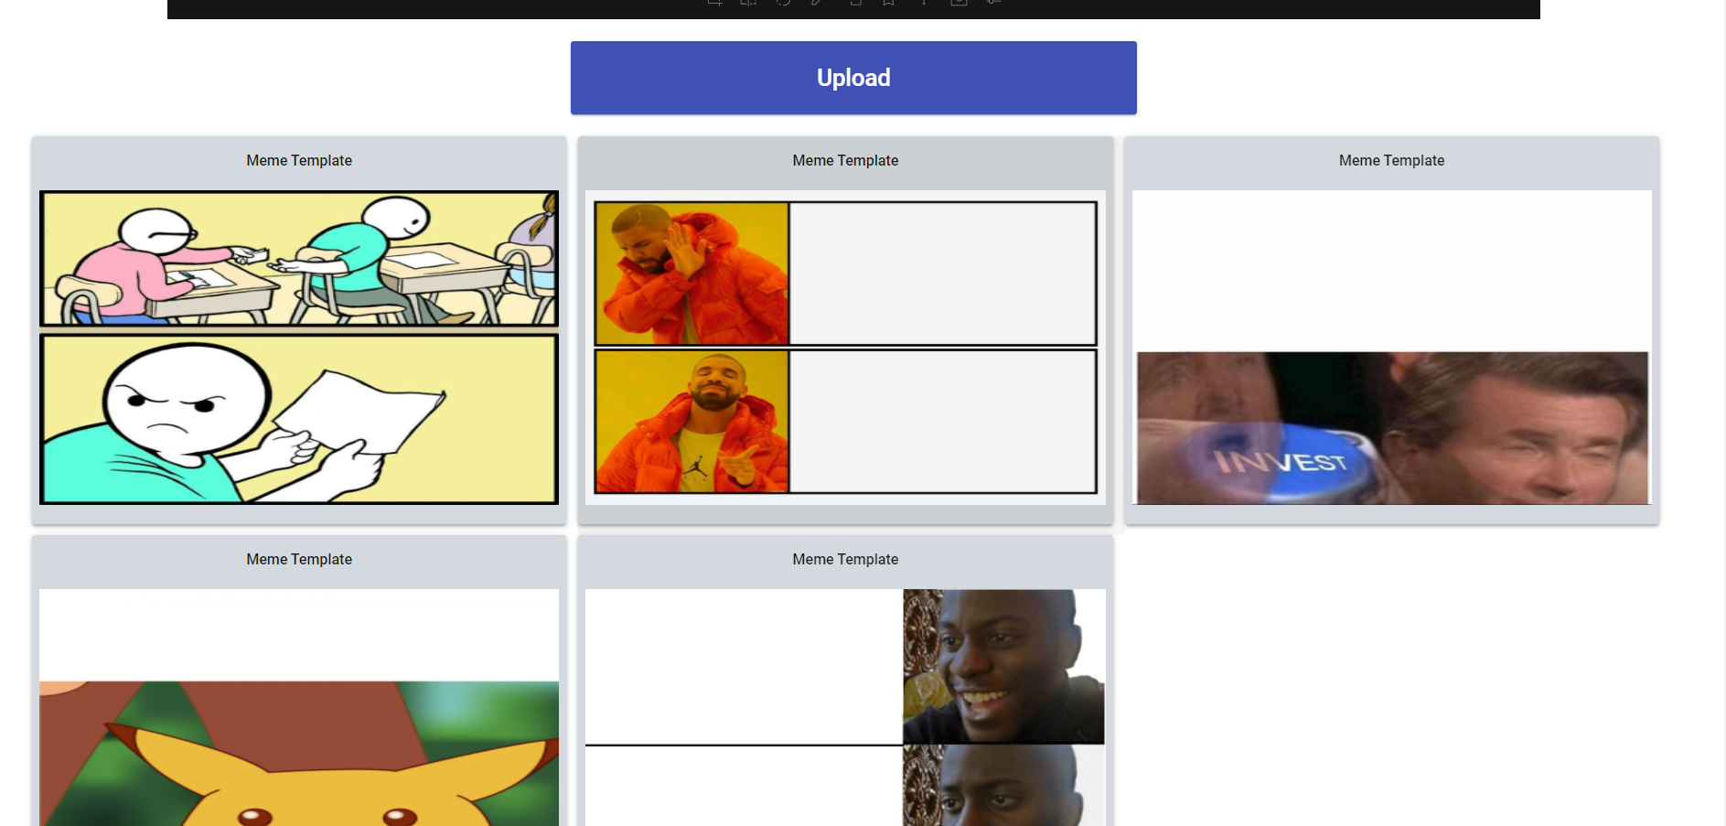

Slide 27
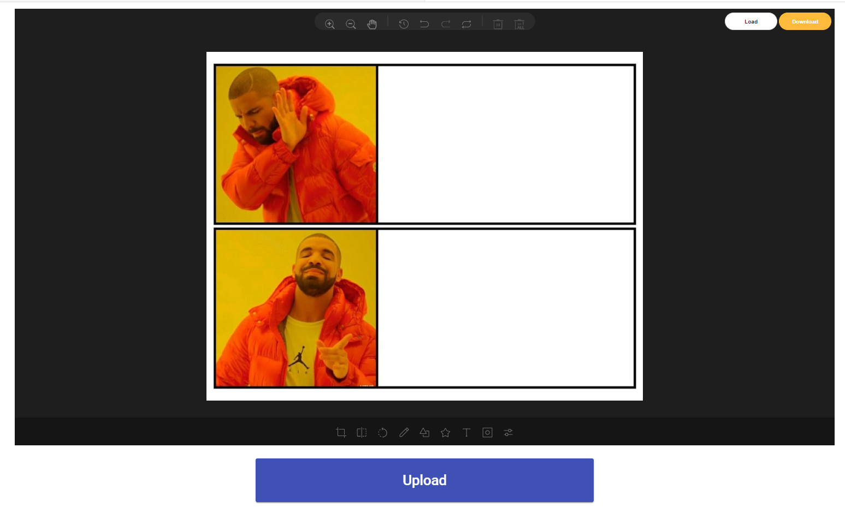

Slide 28
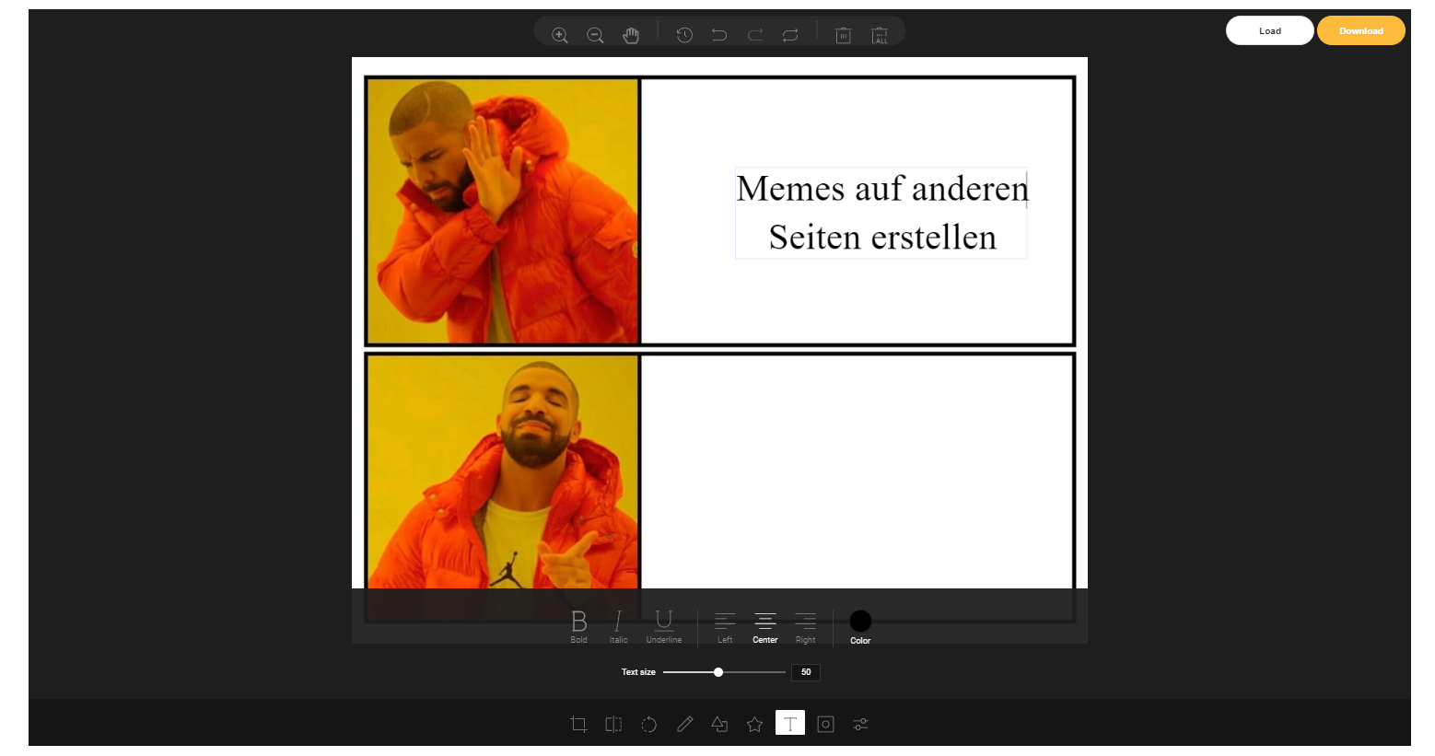

Slide 29
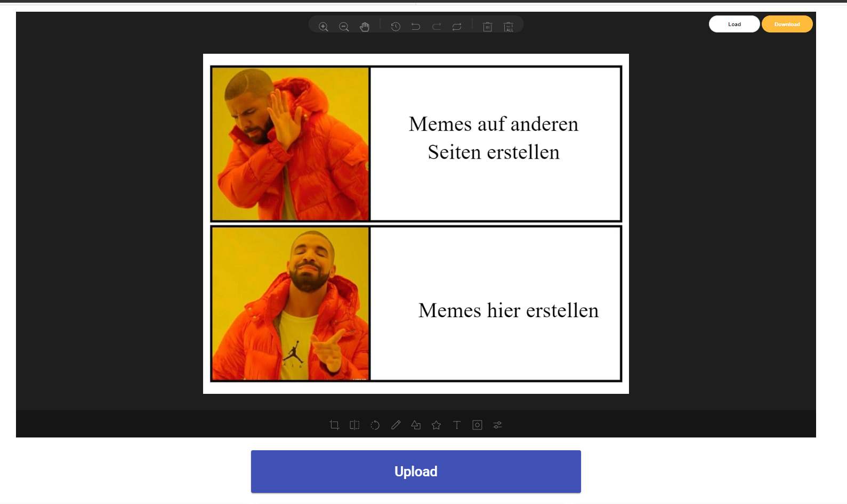

Slide 30
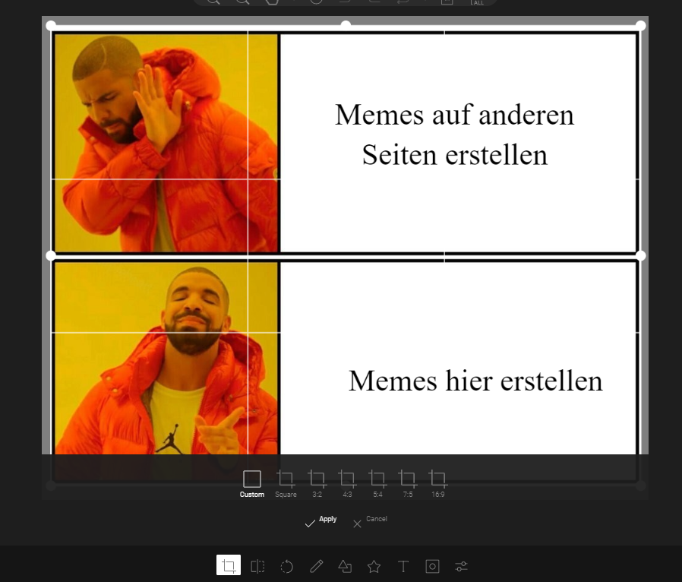

Slide 31
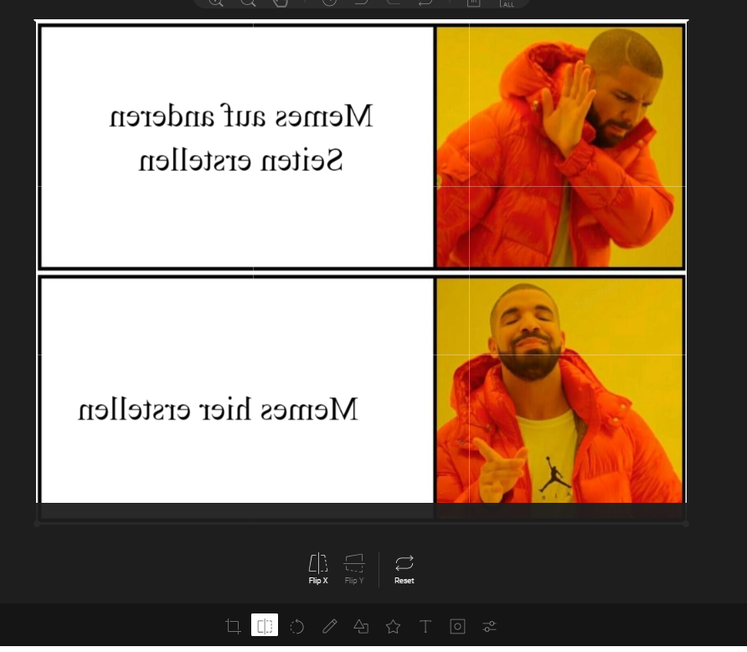

Slide 32
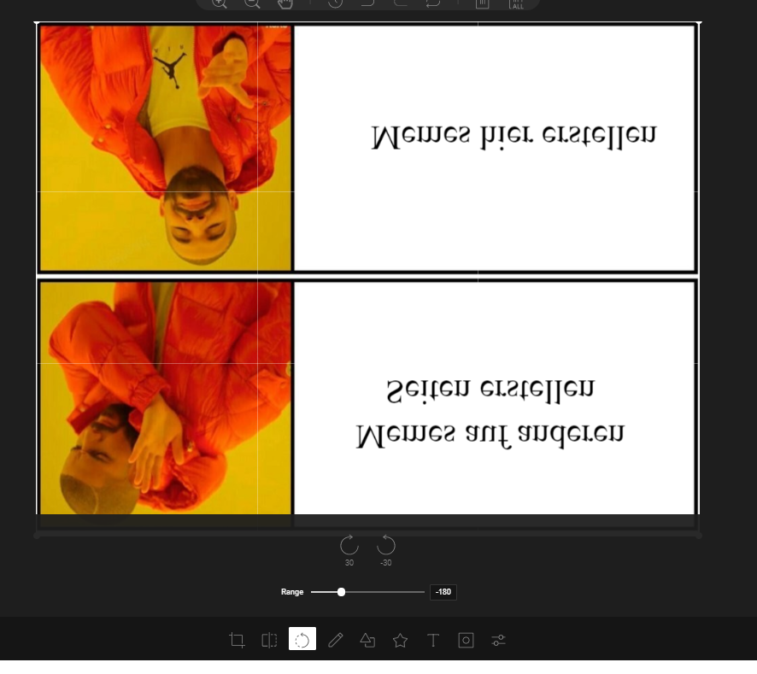

Slide 33
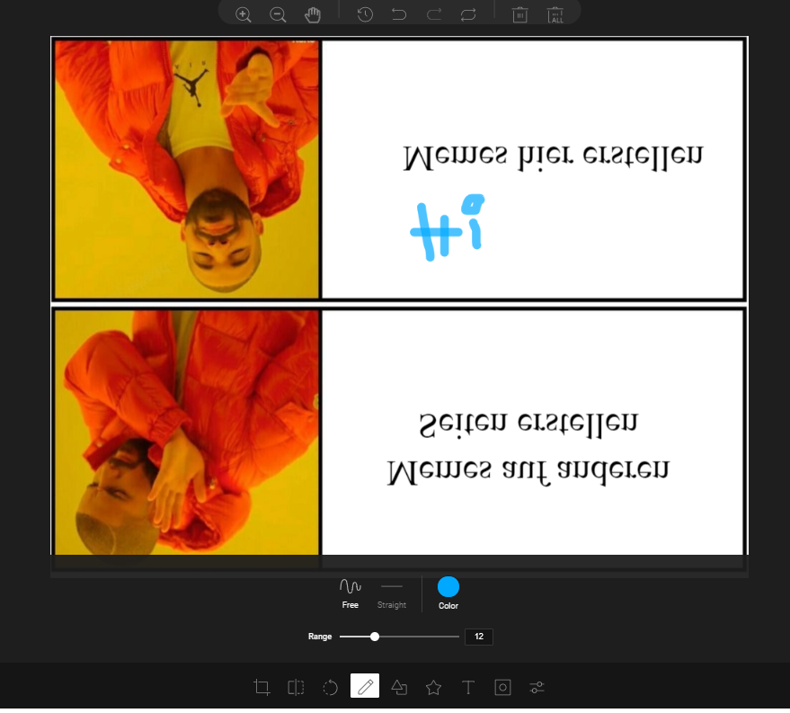

Slide 34
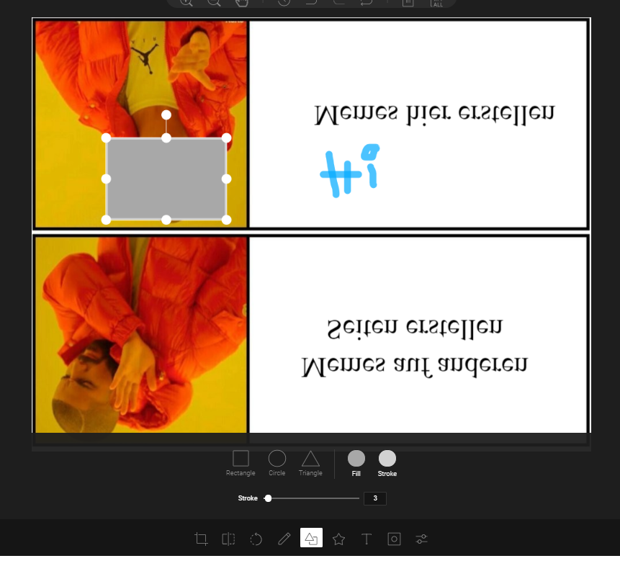

Slide 35
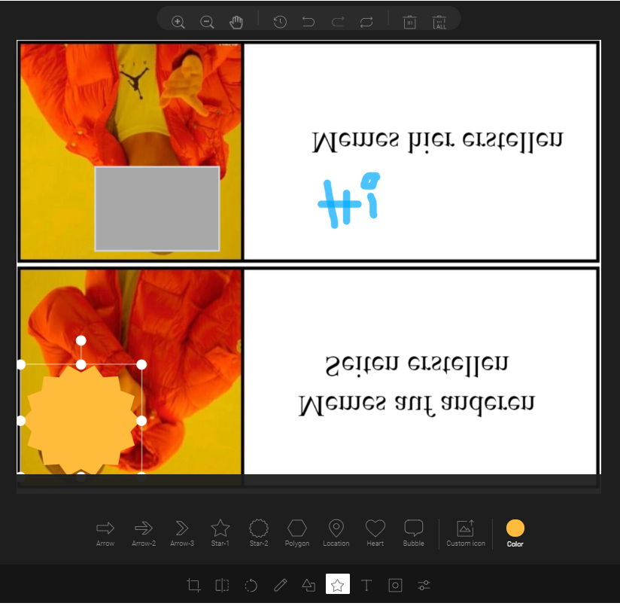

Slide 36
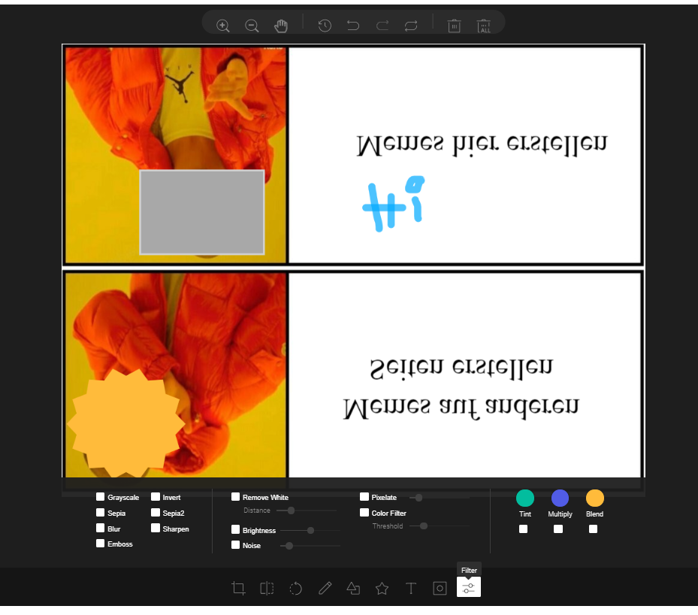

Slide 37
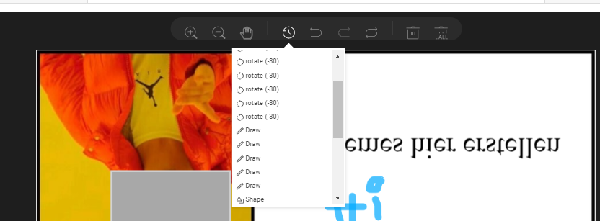

Slide 38
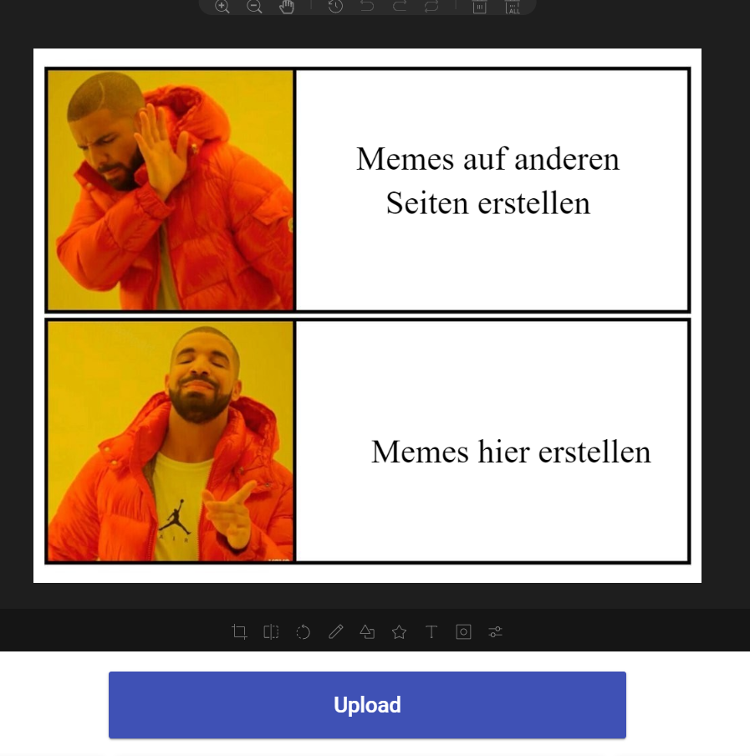

Slide 39
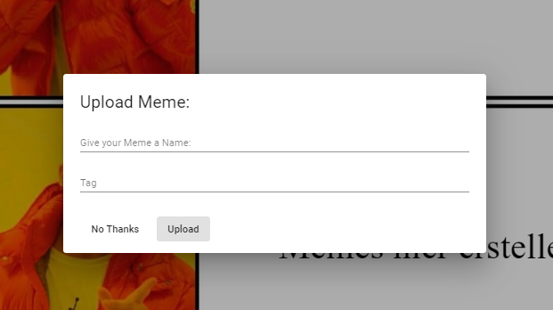

Slide 40
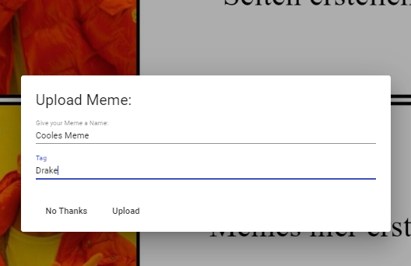

Slide 41
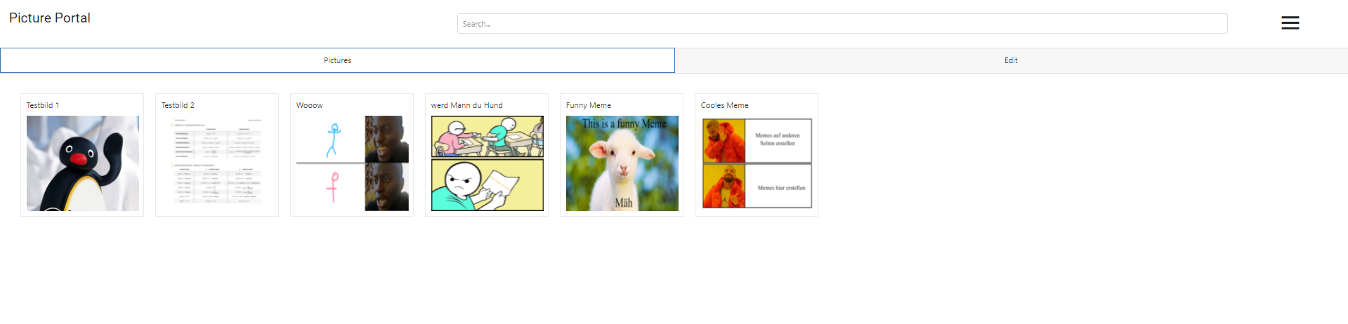

Slide 42
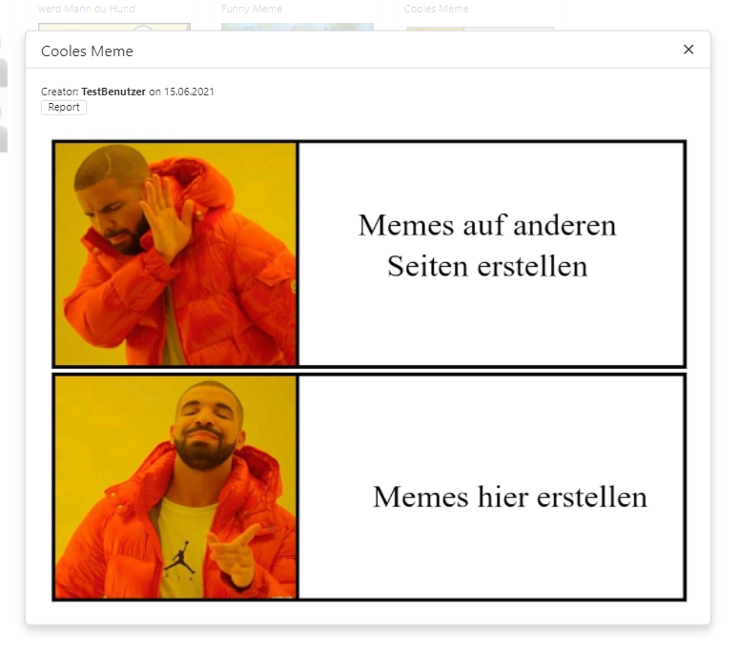

Slide 43
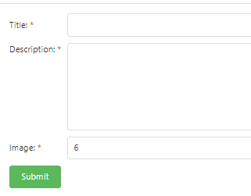

Slide 44
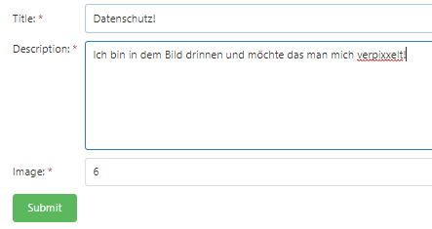

Slide 45
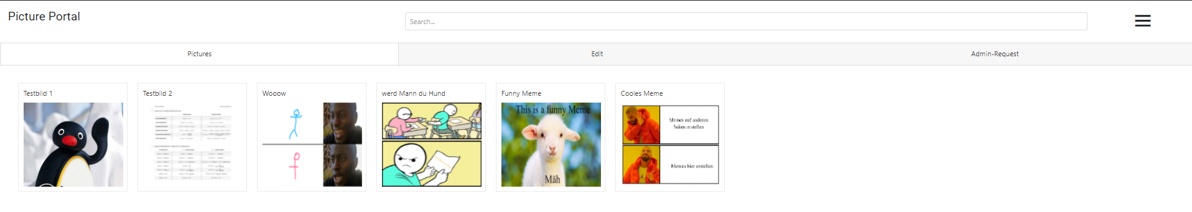

Slide 46
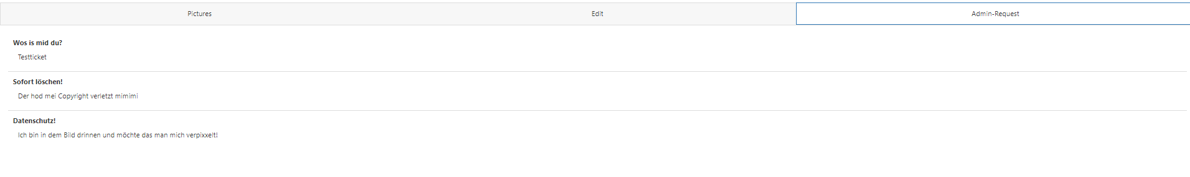

Slide 47
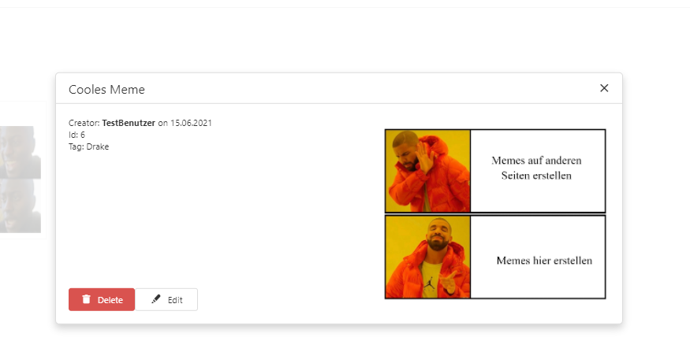

Slide 48
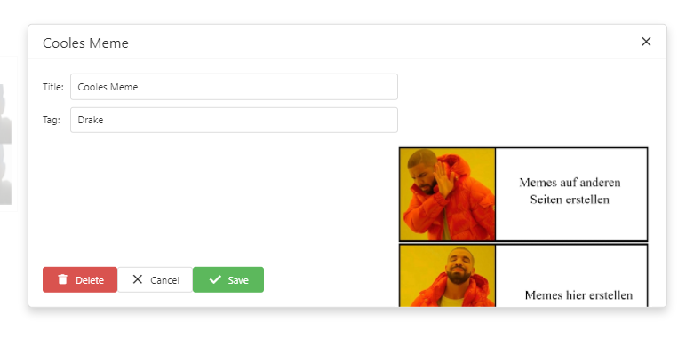

Slide 49
Fragen

